Slide 1
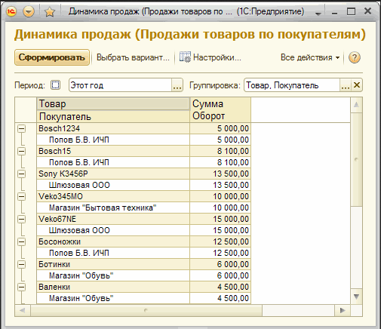
ОТЧЕТЫ
Отчет 1С — это специальный объект метаданных, предназначенный для формирования удобного для пользователя представления данных из таблиц базы данных 1С.
Отчеты — это главное в любой информационной системе

Slide 2
ОТЧЕТЫ
Для того чтобы создать или настроить отчет, необходимо знать:
встроенный язык программирования 1С
язык запросов 1С
В основе создания практически любого отчета лежит первоначальный запрос, который получает данные. Эти данные обрабатываются и выводятся в удобной пользователю форме.

Slide 3
ОТЧЕТЫ
Платформа 1С:Предприятие располагает большим количеством конструкторов и механизмов для создания отчетов:
С помощью макета
Через механизм « Конструктор выходной формы»
Через механизм «Система компоновки данных»

Slide 4
ОТЧЕТЫ
Создание отчета с помощью макета — самый рутинный способ. К нему часто прибегают, т.к. в этом способе разработчик полностью прописывает кодом каждое действие. Этим не могут похвастаться другие механизмы.

Slide 5
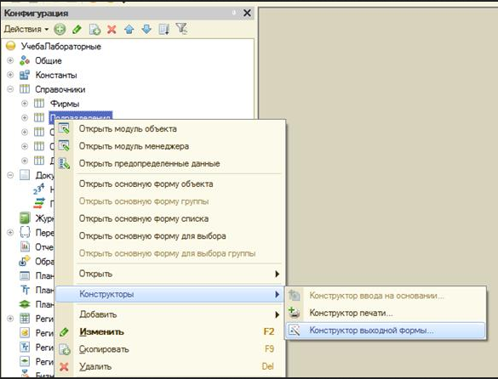
ОТЧЕТЫ
Конструктор выходной формы — встроенный в платформу механизм, который облегчает разработку отчета. Конструктор доступен только для обычных форм. Конструктору указывается запрос и все необходимые параметры будущего отчета, а он, в свою очередь, генерирует модули и формы отчета.

Slide 6
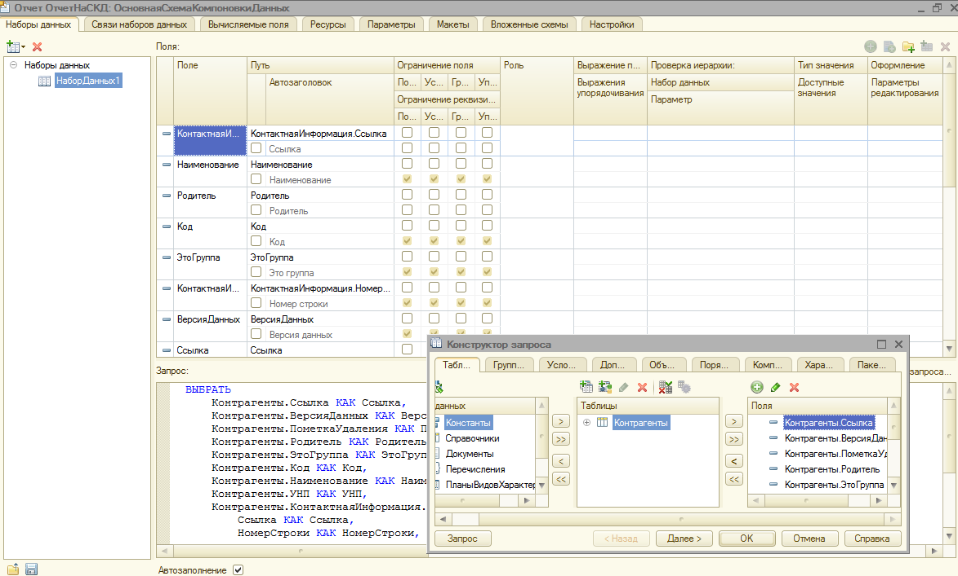
ОТЧЕТЫ
Системы компоновки данных -
это самый прогрессивный
метод создания отчетов в 1С,
рекомендованный и самой
фирмой 1С. СКД позволяет
создать несложные отчеты
вообще без строчки
программирования, потому
что он имеет очень гибкий
и функциональный конструктор
создания схемы компоновки
данных

Slide 7
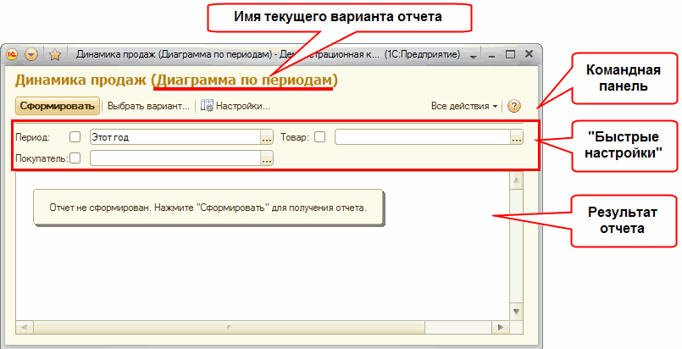
ФОРМА ОТЧЕТА

Slide 8
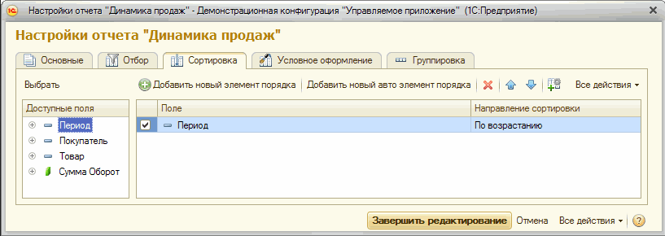
НАСТРОЙКА ОТЧЕТА
Внешний вид отчета и структуры выводимых в отчет данных можно менять с помощью системы настроек отчета

Slide 9
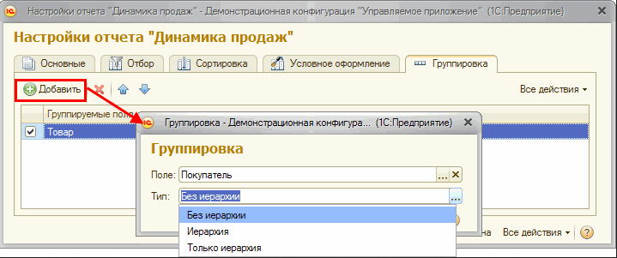
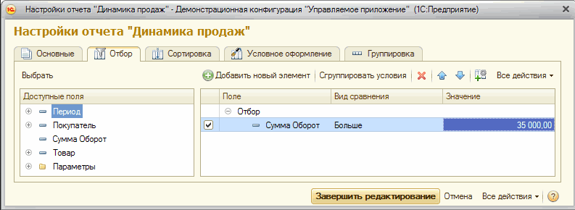
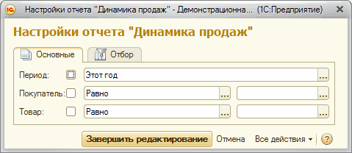
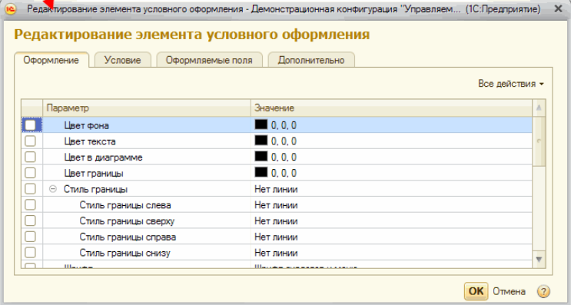
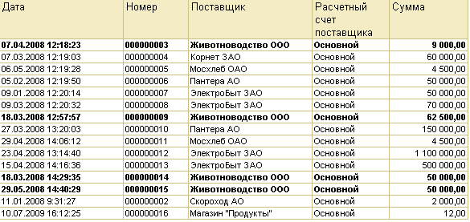
НАСТРОЙКА ОТЧЕТА
Внешний вид отчета и структуры выводимых в отчет данных можно менять с помощью системы настроек отчета

Slide 10
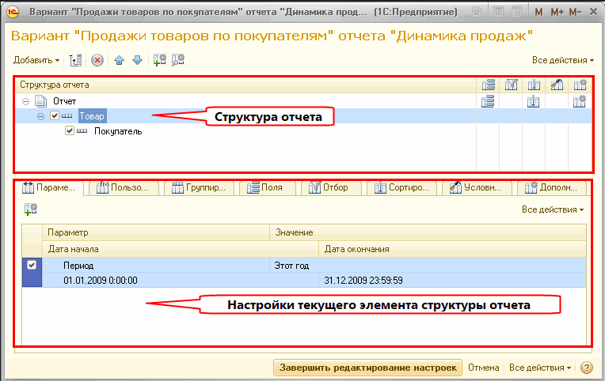
ВАРИАНТЫ ОТЧЕТА
Вариант отчета определяет, в каком
Виде будут выводиться данные в
результат отчета. Например, для
отчета «Динамика продаж» может
быть создан вариант, в котором
данные о продаже товаров по
периодам отображаются в виде
диаграммы, и вариант, в котором
данные по продажам для покупателей
отображаются в виде таблицы.
При этом каждый вариант отчета
обладает своим набором настроек. Система предоставляет возможность создания нового варианта отчета непосредственно в режиме 1С:Предприятие.
Имеется возможность определять несколько вариантов настроек для каждого отчета.

Slide 11
СИСТЕМА КОМПОНОВКИ ДАННЫХ
Механизм декларативного описания, предназначенный, прежде всего, для создания отчетов.
Позволяет выводить информацию, имеющую сложную структуру и содержащую произвольный набор таблиц и диаграмм.

Slide 12
СИСТЕМА КОМПОНОВКИ ДАННЫХ
Система компоновки данных позволяет реализовать следующие возможности:
- создание отчета без программирования
- использование автоматически генерируемых форм
- независимое использование отдельных частей системы компоновки данных;
- программное управление процессом выполнения отчета.

Slide 13
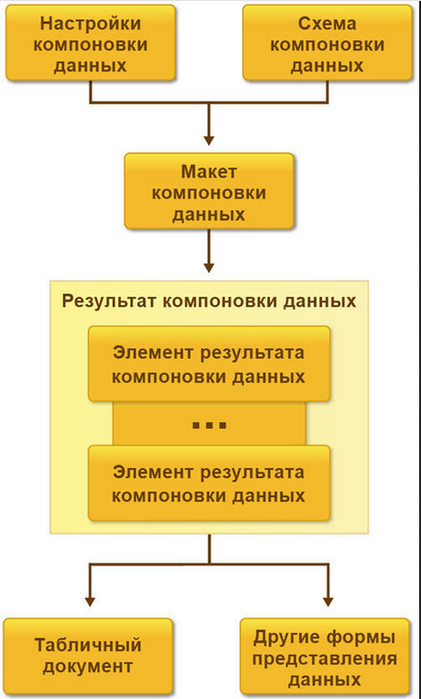
СИСТЕМА КОМПОНОВКИ ДАННЫХ
Настройки компоновки данных описывают все, что может настроить разработчик или пользователь в некоторой установленной схеме компоновки данных. Настройки компоновки данных могут содержать: отбор, упорядочивание, условное оформление, структуру отчета; параметры получения данных; параметры вывода данных.
Схема компоновки данных описывает суть данных, которые предоставляются отчету. Представляет собой базу, на основе которой могут быть сформированы всевозможные отчеты. Схема компоновки данных может содержать:текст запроса с инструкциями системы компоновки данных;описание нескольких наборов данных; подробное описание доступных полей;описание связей между несколькими наборами данных;описание параметров получения данных;описание макетов полей и группировок;

Slide 14
СИСТЕМА КОМПОНОВКИ ДАННЫХ
Макет компоновки данных представляет собой уже готовое описание того, как должен быть сформирован отчет. В нем соединяется схема компоновки и настройки компоновки. Фактически макет компоновки данных представляет собой результат применения конкретных настроек к схеме компоновки и является готовым заданием процессору компоновки на формирование отчета нужной структуры с учетом конкретных настроек.
Результат компоновки данных представляется набором элементов результата компоновки данных. Как самостоятельная логическая сущность результат компоновки данных не существует, существуют только его элементы. Элементы результата компоновки данных можно вывести в табличный документ для представления их пользователю, или в другие виды документов. Также имеется возможность программного вывода элементов результата компоновки в объекты вида Дерево значений или Таблица значений.

Slide 15
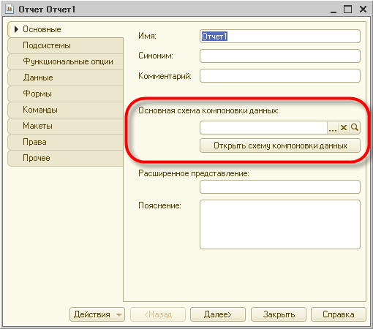
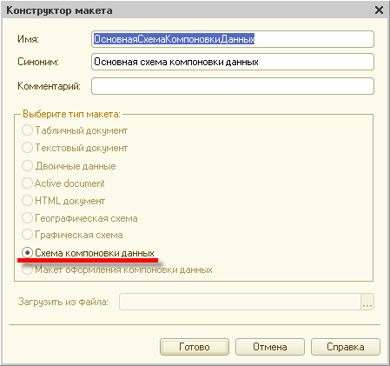
РАБОТА С СИСТЕМОЙ КОМПОНОВКИ ДАННЫХ
Система компоновки данных интегрирована в объект конфигурации Отчет. Это позволяет создавать отчеты без программирования.

Slide 16
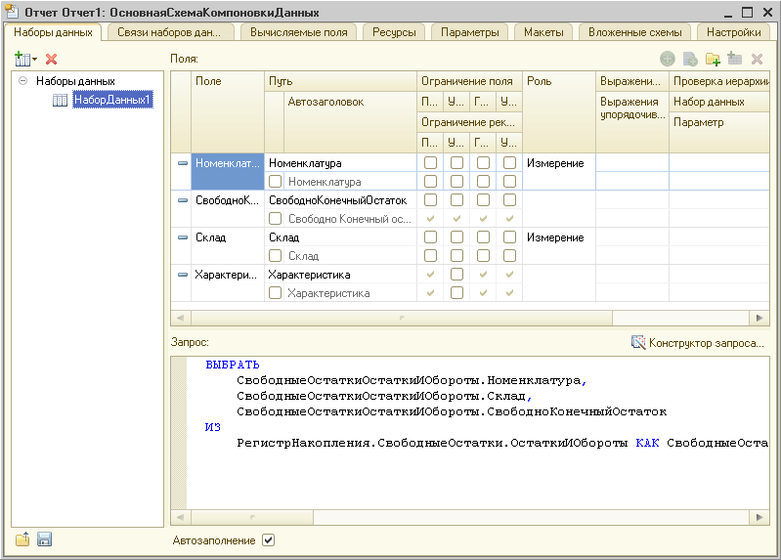
РАБОТА С СИСТЕМОЙ КОМПОНОВКИ ДАННЫХ
После нажатия кнопки "Готово" будет открыт конструктор схемы компоновки данных. Конструктор схемы компоновки данных позволяет описать исходные данные, которые будет использовать отчет: наборы данных, связи между наборами данных, вычисляемые поля, ресурсы и т.д.

Slide 17
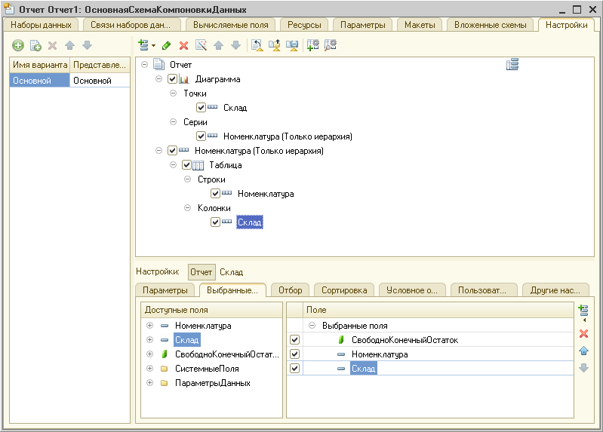
РАБОТА С СИСТЕМОЙ КОМПОНОВКИ ДАННЫХ
Также конструктор схемы компоновки данных предоставляет возможность описать настройки компоновки данных, которые будут использоваться по умолчанию. Настройки компоновки данных могут быть созданы с помощью специального конструктора настроек компоновки данных.

Slide 18
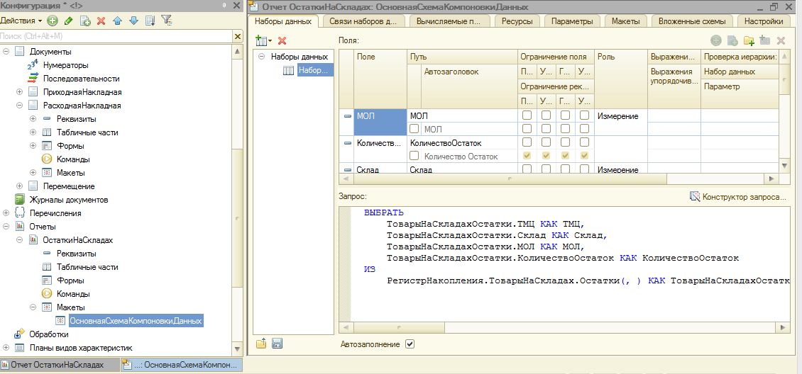
СКД: Схема компоновки данных
Основой компоновки отчета является Схема компоновки данных, базовой составляющей которой является Набор данных. Набор данных может быть создан на основе запроса, объекта в оперативной памяти и объединения наборов.
В следующем примере создается Набор данных — Запрос, получающий остатки товаров на складах на указанную дату из регистра накопления ТоварыНаСкладах. Для этого используется виртуальная таблица остатков этого регистра . Дата передается в стандартный параметр Период данной таблицы.
Схема компоновки данных отчета

Slide 19
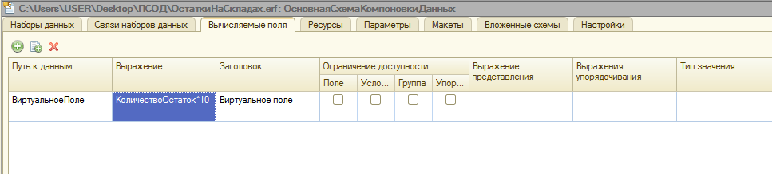
СКД: Вычисляемые поля
Отчет может содержать не только поля, определенные в наборе данных, но и описанные разработчиком и являющиеся вычисляемыми или виртуальными полями, которые не содержатся в наборе данных. Следующий пример демонстрирует использование виртуального поля.
Создание вычисляемого поля

Slide 20
СКД: Ресурсы
Ресурсы — это групповые итоговые данные. Для вывода ресурсов обязательно необходимы группировки. На основании значений ресурсов формируются общие итоги отчета. В таблице ресурсы выводятся на пересечении соответствующих строк и колонок. В качестве значений диаграммы выводится первый ресурс отчета. В следующем примере демонстрируется использование ресурсов в отчете.

Slide 21
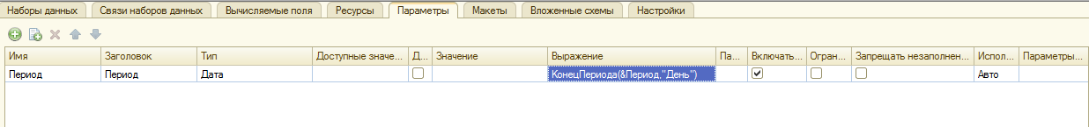
СКД: Парметры
Параметры используются для задания получения конкретных инетресующих пользователя сведений. Например, итоги на конкретную дату и т. д. Параметры задаются на вкладке Параметры. Для виртуальных таблиц система может сама создавать стандартные параметры. Например , Период. Разработчик может делать различные настройки использования параметра. В следующем примере используется параметр Период, с помощью которого можно задать, на какую дату нужно получить остатки товара. При указании дат система создает временную метку на данную дату и время 00 минут 00 секунд. Поэтому необходимо применять функции КонецПериода() или НачалоПериода() для получения корректных сведений. Как это сделать приводится в следующем примере.

Slide 22
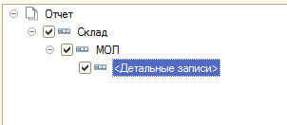
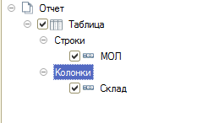
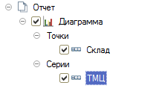
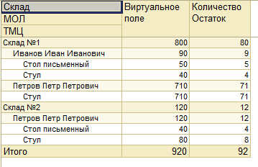
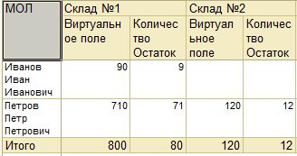
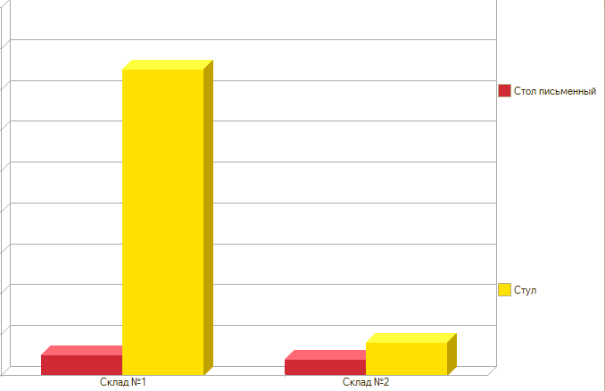
СКД: Структура отчета
Список (Пример создания) | Таблица (Пример создания) | Диаграмма (Пример создания)
Измерения располагаются по вертикали | Измерения располагаются по горизонтали и вертикали | Точки — объекты, для которых получаются значения, Серии — свойства объектов, для которых получаются значкния, Значения — один из ресурсов

Slide 23
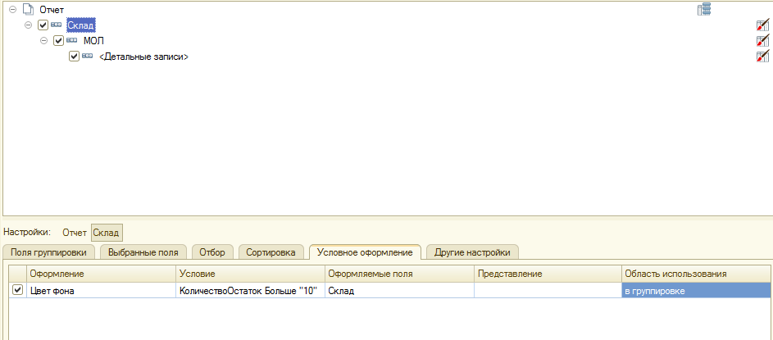
СКД: Условное оформление
Условное оформление позволяет оформить некоторым стилем определенные строки или ячейки отчета. В следующем примере в отчете будут оформлены ячейки с остатками товара больше 4.

